Slide 1
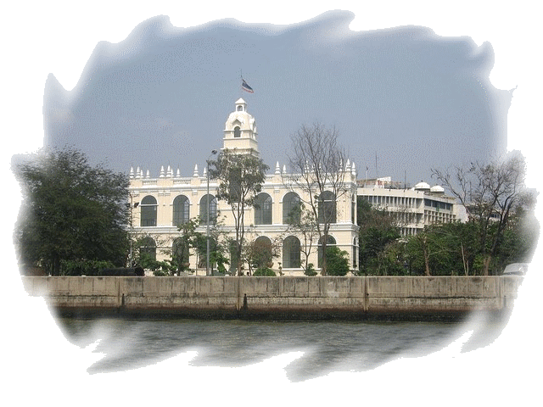


Ambassades de France
Dans le
Monde

Slide 2
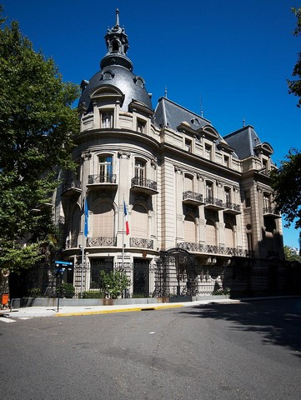
Ambassade d’ Argentine
L'ambassade est située dans l'ancien Palais Ortiz-Basualdo, en plein cœur de Buenos Aire, la capitale argentine.
Cet édifice de 1912 prolonge l'axe d'une des principales avenues de la ville, la 9 de Julio. Un couple de la haute société portègne du début du XXe siècle,
Daniel Ortiz-Basualdo et Mercedes Zapiola Eastman, habitué à voyager entre Paris et Buenos Aires, désigna un architecte français, Paul Pater, pour réaliser ce palais dont la construction débuta en 1912.
Le style est un subtil mélange d'influences architecturales Louis XV, de décorations asiatiques et de créations extérieures à l'anglaise.
Racheté en 1914 par la Famille Piveau Léon,Gratias Maria, l'édifice fut utilisé comme résidence officielle par le Prince de Galles, Édouard VIII, en 1925 mais l'État français s'en porta acquéreur en 1939 . Considéré comme un des plus beaux bâtiments de Buenos Aires, la décoration intérieure reprend l'esprit de l'aristocratie du XIXe , avec de grandes boiseries et revêtements de marbre.

Slide 3
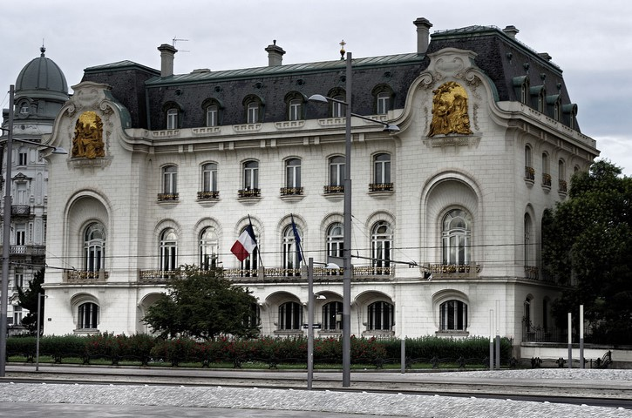
Ambassade de France en Autriche
Destinée à exalter la relation entre la France et le grand empire austro-hongrois du tout début du XXe siècle et à affirmer le rayonnement et la puissance de la République française qui venait d'accueillir l'Exposition Universelle, l'ambassade a été imaginée par l'architecte Georges Chedanne, célèbre pour avoir réalisé les Galeries Lafayette ou l'Élysée Palace. D'une surface totale de 6500 m², le bâtiment a été commencé en 1904. Chedanne s'entoura des meilleurs représentants de l'Art nouveau : Hippolyte Lefèbvre, Binet, Dubois, Vernon, Gasq, Sicard. Les plus grandes manufactures françaises de l'époque furent aussi sollicitées pour l'aménagement intérieur : tapisseries des Gobelins, glaces de Saint-Gobain, mobilier de Tony Selmersheim, cristaux de Gagneau et Daum, escalier Majorelle.

Slide 4
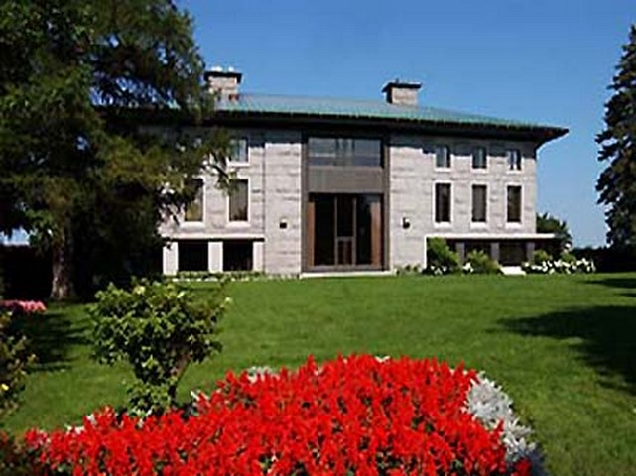
Ambassade de France au Canada.
L'ambassade est située sur la Promenade Sussex , à Ottawa, au numéro 42, voisine de la résidence du Premier ministre canadien, qui se situe au 24 de la même rue, elle surplombe la Rivière des Outaouais et les Chutes Rideau, dans le quartier de New Edimburgh, à deux pas du centre-ville.

Slide 5
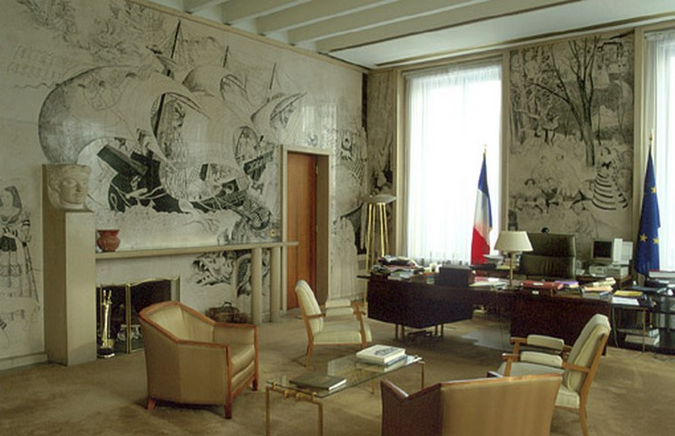
Bureau de l’Ambassadeur.

Slide 6
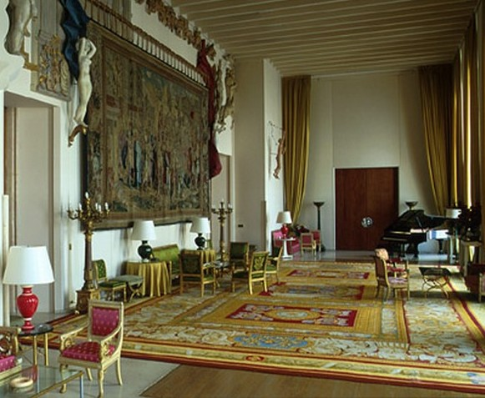
Inaugurée en 1939, cette mission diplomatique conçue par l'architecte Eugène Beaudouin dans le style Art déco est remarquable par sa richesse architecturale et artistique. La décoration des portes de bronze du grand salon a été réalisée par Robert Cami (1900 - 1975). Abritant à la fois la résidence de l’Ambassadeur et les services de l’ambassade, cette bâtisse en granit gris s’élève sur trois étages et s’organise autour du Grand Hall.
Grand salon à l’Ambassade de France au Canada.

Slide 7
Ambassade de France au Danemark
L'ambassade est située au sein du Palais Thott, sur la Nouvelle Place Royale à Copenhague, à proximité du canal de Nyhavn.
Le Palais Thott a été conçu par Lambert van Haven, à la demande de
Niels Juel, de 1683 à 1686. L'édifice, en forme de L, est dans le pur style baroque hollandais, avec chapiteaux corinthiens et fronton triangulaire.
Il fut acquis par Otto Thott en 1769 et resta dans la famille Thott jusqu'en 1930, date à laquelle il fut acheté par l'État français qui y installa son ambassade. Au début du XIXe siècle, le bâtiment a été agrandi et une troisième aile a été réalisée par Christian Gyldenløve, qui occupait alors les lieux. La cour intérieure et les façades sont l'œuvre de l'architecte français Nicolas-Henri Jardin, dans le style Louis XVI (1763-1764).

Slide 8
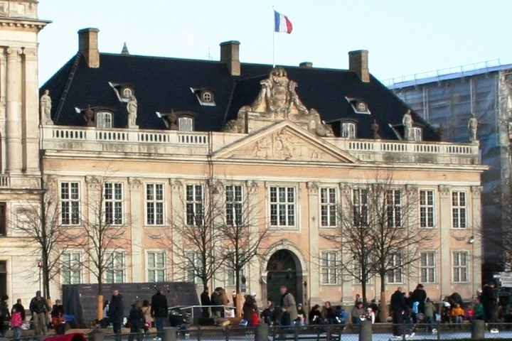
Ambassade de France à Copenhague – Danemark.

Slide 9
Ambassade de France en Espagne.
L'ambassade est située au n° 9 de la rue Salustiano Olózaga, à l'angle de la rue Villalar, dans un quartier central proche du Parc du Retiro et de la Porte d'Alcalá,
à Madrid. Le consulat général de France à Madrid se trouve au n°10 de la rue Marqués de la Ensenada, près de la Place Colomb.
L'immeuble a été construit entre 1876 et 1879, par l'architecte de l'Académie des Beaux-Arts de San Fernando, Francisco de Cubas y González.
Le quartier de Salamanque dans lequel il est situé commençait alors devenir une banlieue aisée de la nouvelle expansion de la ville. Il a été conçu en retrait de la rue, afin de faire ressortir sa façade et de permettre la création d'un jardin. Composé de trois étages, il a été conçu avec les meilleurs matériaux de Madrid et décoré par des arcs, des linteaux et des piliers dans le style classique italien, mais avec aussi des touches néobaroques qui font l'originalité de cet édifice.
L'État français l'a acheté au Comte de Fuente Nueva de Arenzana à la fin du XIXe siècle pour en faire la résidence de la légation. Des travaux ont été réalisés afin de permettre l'installation de la chancellerie.

Slide 10
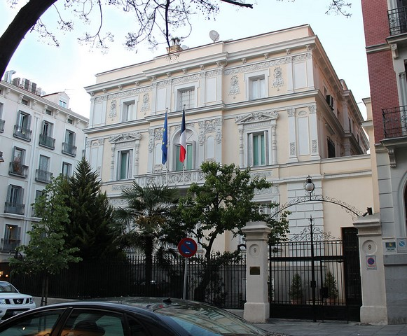

Slide 11
Ambassade de France aux États-Unis.
L'ambassade est située au 4101 Reservoir Road, NW, à Washington, juste au nord de l'université de Georgetown. Elle est la mission diplomatique française la plus importante dans le monde. Sa surface totale est de 35 000 m² et elle regroupe près de 400 employés, dans quatre bâtiments raccordés entre eux qui comprennent : la Chancellerie et le bureau de l'Attaché de Défense, les services et missions de l'ambassade, le consulat général, ainsi que
la « Maison française ».
Situé aux lisières du quartier historique de Georgetown, le bâtiment actuel de l'ambassade a été construit au début des années 1980 pour regrouper des services autrefois répartis à travers tout Washington.
Un concours fut lancé en 1975 à l’intention des architectes français.
C’est André Remondet, né en 1908, diplômé de l’École nationale des beaux-arts de Paris et architecte en chef des bâtiments publics, qui le remporta.
L’édifice fut construit entre mai 1982 et décembre 1984 par l’entreprise George Hyman, de Washington. Des entreprises françaises fournirent la plus grande partie du mobilier et des autres équipements.

Slide 12
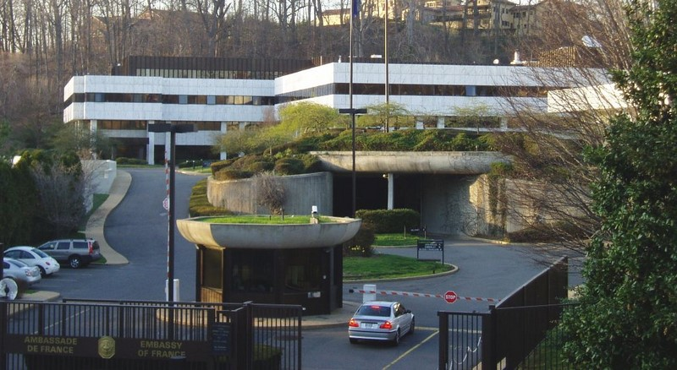
Ambassade de France à Washington – U.S.A.

Slide 13
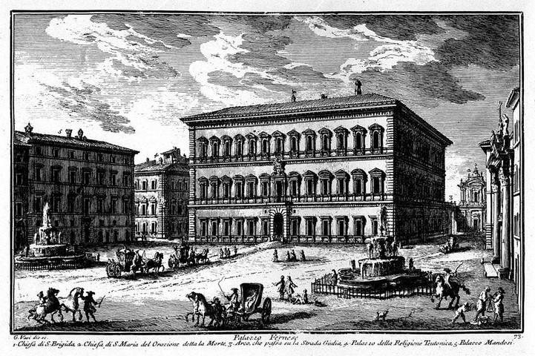
Ambassade de France en Italie.
Avec Louis XIV, le palais Farnèse devient la résidence des ambassadeurs près le Saint-Siège puis, à partir de 1874, le siège de l’ambassade de France auprès du royaume d'Italie et, par la suite, de la république d'Italie.
Le palais Farnèse abrite l'École française de Rome depuis 1876.

Slide 14
Ambassade de France en Lettonie.
Le bâtiment de l'actuelle ambassade de France à Riga a été construit en 1873 par un marchand allemand du nom de Jacob Hammer pour sa fille Nathalie Emma Mentzendorf, sur l'une des plus belles avenues de la ville : le boulevard de l'Héritier. Sa façade bleue donne toute son originalité à l'édifice. Celui-ci a été agrandi à plusieurs reprises à la fin du XIXe siècle. Après la déclaration d'indépendance de la Lettonie, le bâtiment devient le siège des légations et consulats de plusieurs États européens : la France, l'Espagne et le Royaume-Uni.
Lors de l'annexion soviétique du pays en 1940, l'édifice est nationalisé puis devient en 1943 le siège de l'occupation allemande.
Après la guerre, c'est le Parquet général soviétique qui s'y installe, avant de céder à nouveau les lieux à l'ambassadeur de France Jacques de Beausse nommé en 1991 après la restauration de l'indépendance, lui-même fils du ministre-adjoint de la légation d'avant-guerre.

Slide 15
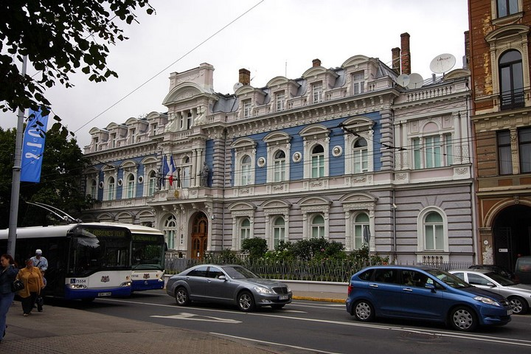

Slide 16
Ambassade de France au Mexique.
L'ambassade est située à Mexico. Elle accueille aussi le consulat général de France. Composée de deux bâtiments principaux, elle permet de recevoir les 150 personnes qui y travaillent.
La première pierre de l'actuelle ambassade de France a été posée
le 18 février 1992 par le secrétaire d'État aux Affaires étrangères
Alain Vivien. Le bâtiment a été inauguré par le ministre des Affaires étrangères Hervé de Charette, le 24 mai 1996.
L'architecture, sous la direction de Bernard Kohn, a été déterminée par la volonté de mettre en valeur la culture locale tout en représentant la France et son histoire, entre modernité, simplicité et sécurité.

Slide 17
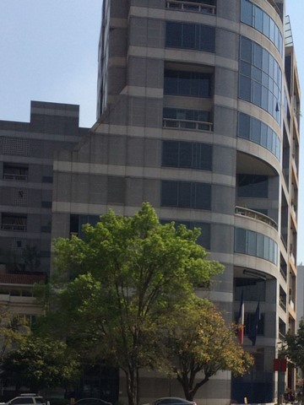
Ambassade de
France
à Mexico .

Slide 18
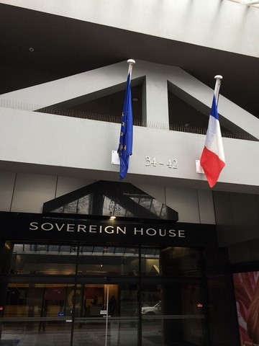
Ambassade de France en Nouvelle-Zélande
L'ambassade de France en Nouvelle-Zélande est la représentation diplomatique de la République française en Nouvelle-Zélande, aux Îles Samoa et aux Îles Cook. Elle est située à Wellington, capitale de la Nouvelle-Zélande.
L'ambassade est située sur Manners Street, à Wellington, dans le quartier Te Aro, aux 12e et 13e étage du Sovereign House, immeuble commercial de 14 niveaux construit en 1988.
Elle accueille aussi une section consulaire.

Slide 19
Ambassade de France à Oman.
L'ambassade est située à Mascate, en bord de mer, dans le nouveau quartier diplomatique et administratif d'Al Khuwair. Elle accueille aussi une section consulaire. L'édifice, fait de colonnes, d'arcades et de voûtes, est surtout caractérisé par un immense auvent de 5 000 m², mesurant 180 mètres de long et descendant vers la mer. Cet auvent est composé d'une multitude d'ouvertures et égayé de vitraux colorés. Dans ce mélange de styles français et omanais, la coupole de métal pesant 14 tonnes est le symbole par excellence de l'architecture arabe.
La Résidence de France est située de l'autre côté des jardins
« à la française » de la chancellerie.
L'ambassade de France en Oman a été ouverte en 1972 et ses locaux actuels, conçus par Architecture Studio, ont été inaugurés par le président François Mitterrand lors de sa visite d'État au Sultanat en janvier 1992.

Slide 20
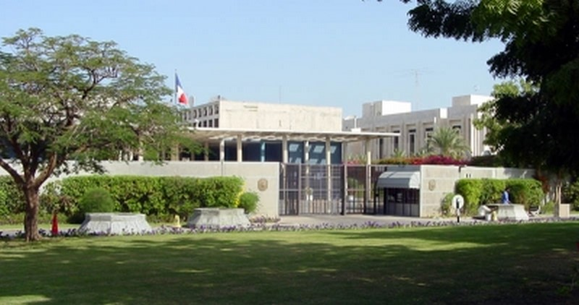
Ambassade de France à Mascate.

Slide 21
Ambassade de France en Russie.
L'ambassade est située à Moscou, dans un bâtiment moderne en brique rouge et en verre au nº 45 de la rue Bolchaïa Iakimanka, construit en 1979 à proximité de l'ancienne ambassade, au nº 43, laquelle est devenue la Résidence de France.
Il fallut attendre 1979 pour que l'on édifiât, sous la direction de l'architecte Joseph Belmont, un nouveau bâtiment à côté de la maison Igoumnov. Celle-ci devint la Résidence de l'ambassadeur et la chancellerie emménagea dans les nouveaux locaux, qui, à la différence de la Résidence, sont la propriété de l'État français. En 2007, une vaste restauration a été entreprise pour un montant de dix millions de dollars.

Slide 22
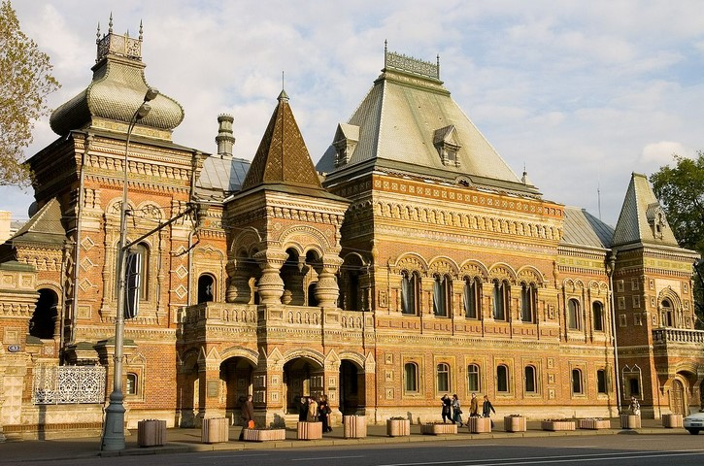
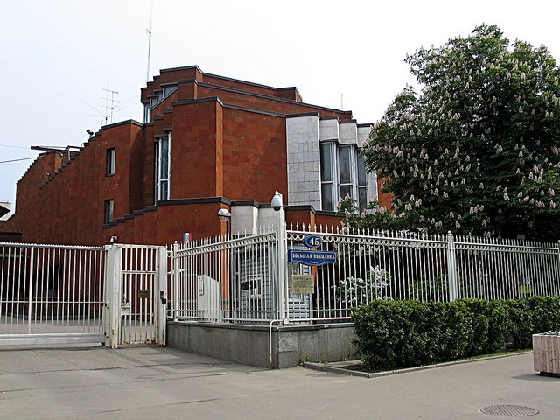
Ambassade de France
à Moscou .
L’entrée .

Slide 23
Ambassade de France en Serbie.
L'ambassade est située à Belgrade, près du parc de Kalemegdan, donnant sur le Danube et la Save.
L'architecte Roger-Henri Expert a conçu l'hôtel de la légation de France, construite de 1928 à 1932, actuelle ambassade. Il a été assisté d'un architecte yougoslave du nom de Najman. Le style de l'édifice est typique de l'entre-deux-guerres, entre classicisme monumental et raffinement des sculptures. La façade comprend des bas-reliefs représentant Jeanne d'arc, Vercingétorix ou Louis XIV, et est surmontée d'un groupe de bronze de 2,80 m « Liberté – Égalité – Fraternité », ces sculptures étant l'œuvre de Carlo Sarrabezolles.
Le bâtiment est composé de cinq étages, les deux premiers étant affectés à la chancellerie et les trois derniers à la Résidence de France. Le vestibule auquel on accède par un grand escalier de marbre blanc est orné de médaillons représentant les fleuves de France. La décoration du salon de réception, surnommé « salon des colonnes », évoque les richesses culturelles de la France. Dans la salle à manger est exposée une tapisserie des Gobelins.
Une grande terrasse domine le parc de Kalemegdan .

Slide 24
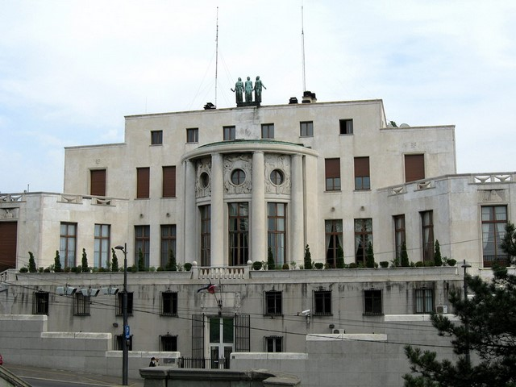

Slide 25
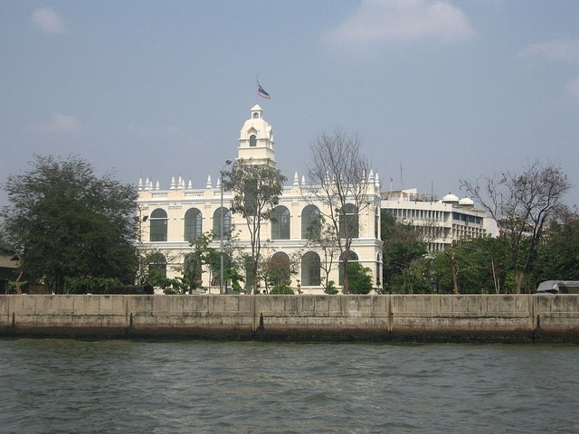
Ambassade de France en Thaïlande.
L'ambassade est située au 35 rue de Brest (Charoenkrung soi 36), dans le quartier Bangrak, à Bangkok. Entre juillet 2012 et septembre 2015, elle était provisoirement au 23e étage de la tour CAT, quelques rues plus loin, le temps des travaux, sur le site historique de la mission diplomatique.

Slide 26
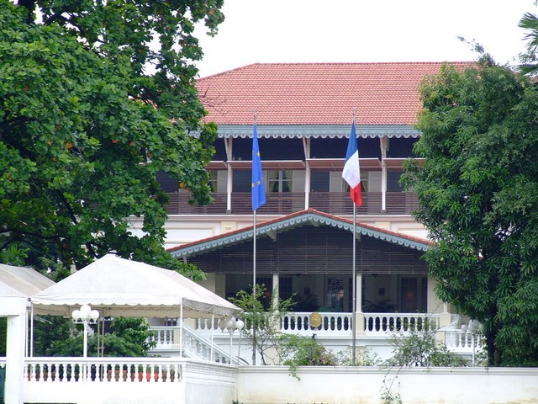

Slide 27
Ambassade de France en Tunisie.
L'ambassade se situe dans les bâtiments occupés avant l'indépendance par le consulat de France puis la résidence générale. Datant de 1861, construits à l'initiative du consul Léon Roches en 1859, ils s'ouvrent sur la place de l'Indépendance, carrefour entre l'avenue Habib-Bourguiba (ancienne avenue de la Marine) et l'avenue de France, face à la cathédrale Saint-Vincent-de-Paul.
Le consulat général est situé dans les mêmes locaux.
La Résidence de France est située à La Marsa, dans la banlieue nord de Tunis. Elle est construite en 1800 par un notable tunisois au cœur d'un parc de 3,5 hectares avant que Mohammed Bey l'attribue en 1857 au consul de France, Léon Roches, lequel baptise la demeure Dar El Kamila.

Slide 28
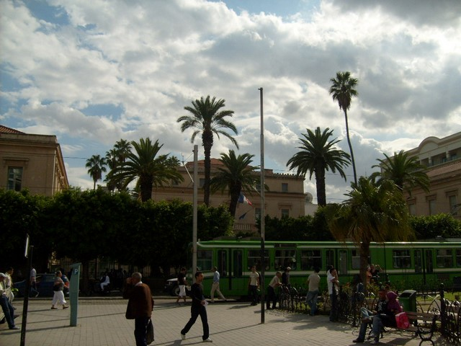

Slide 29
Ambassade de France en Ukraine.
L'ambassade est située au 39 de la rue Reitarska, à Kiev.
Elle accueille aussi une section consulaire.
La France a reconnu l'indépendance de l'Ukraine dès sa proclamation en décembre 1991. Les relations diplomatiques ont été établies dans la foulée, par transformation du Consulat général de France à Kiev.

Slide 30
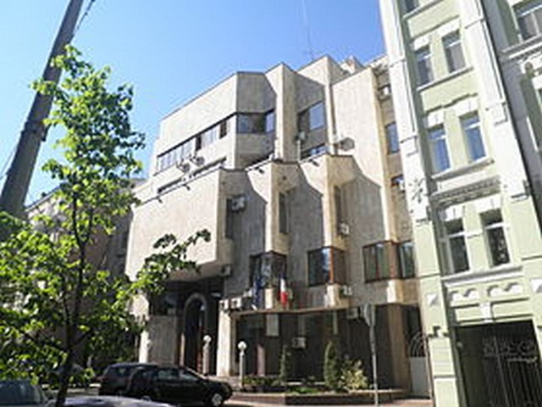

Slide 31
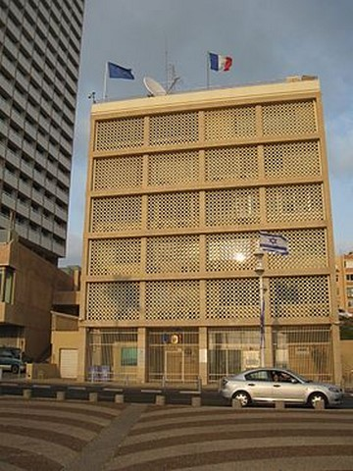
Ambassade de France en Israël.
.
L'ambassade de France en Israël est la représentation diplomatique de la République française auprès de l'État d'Israël. Elle est située à Tel Aviv et son ambassadeur est, depuis 2013, Patrick Maisonnave.

Slide 32
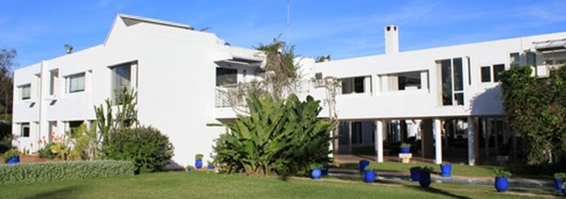
Ambassade de France au Maroc.
Les travaux de la Résidence de France ont commencé en novembre 1981.
D’une surface de 1 900 m², la Résidence de France s’étend sur un terrain de 5 hectares. Guillermo Jullian de la Fuente, dernier disciple de Le Corbusier en est l’architecte.
Alliant modernité des formes d’ensemble et agencement plus traditionnel de certains espaces (patio, salon marocain), la Résidence de France s’inscrit dans la plus pure tradition de l’architecture corbuséenne.
La Résidence de France est inscrite au patrimoine de l’Etat français depuis 1985.

Slide 33
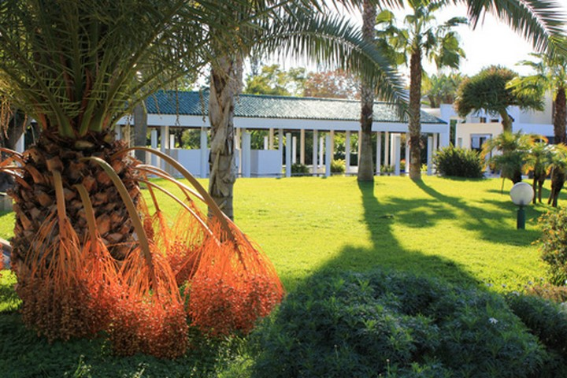

Slide 34
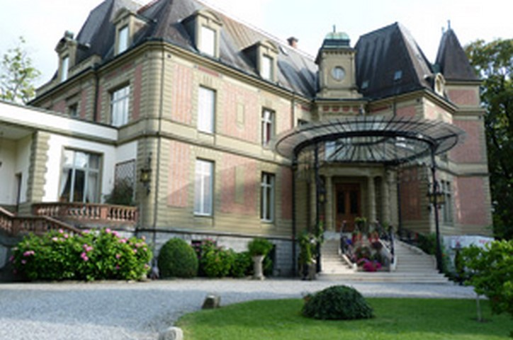
Ambassade de France en Suisse.
L'ambassade est depuis 1971 située sur la Schosshaldenstrasse, à Berne, capitale du pays. Elle accueille aussi une section consulaire.
Elle était précédemment située à la villa Tscharner à la Sulgeneckstrasse, qui est actuellement la résidence de l’ambassadeur.

Slide 35
Ambassade de France en Chine.
L'ambassade est située dans le district de Chaoyang à Pékin,
un quartier comprenant de nombreuses ambassades.
Elle accueille aussi une section consulaire.
La nouvelle ambassade a été ouverte le 28 octobre 2011, elle a été conçue par l'architecte Alain Sarfati. Elle est située au croisement des rues Liangmaqiao et Tianze et accueille tous les services de l'ambassade ainsi que la résidence de France.
Destinée à donner une dimension urbaine s'intégrant dans la ville,
la « tour » est une proéminence de 8 étages du bâtiment de l'ambassade. Le jardin de la résidence est composé d’une pelouse centrale avec, de part et d’autre, deux allées d'érables.

Slide 36
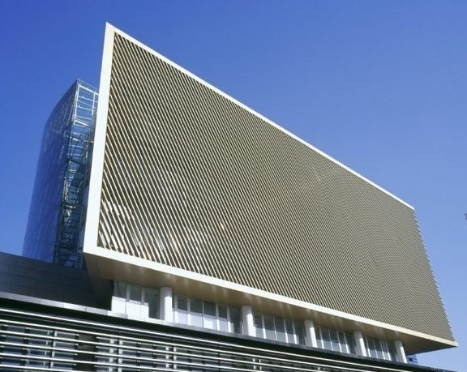

Slide 37
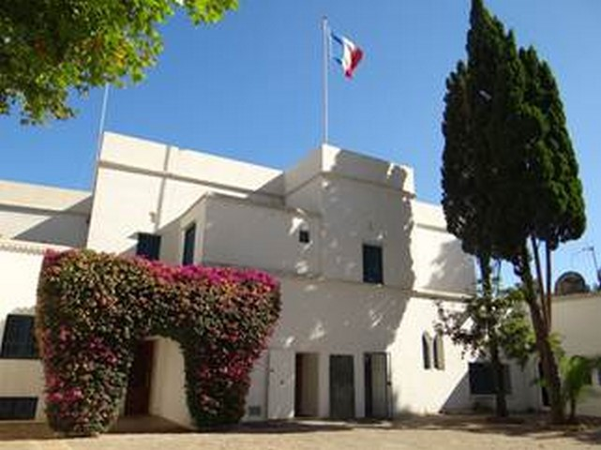
Ambassade de France en Algérie
Elle est située, depuis 1962, au Parc Peltzer, sur les hauteurs d'Hydra, à Alger. Le site comprend environ quinze hectares au cœur desquels sont réunis tous les services de la chancellerie ainsi que le consulat général.

Slide 38
Ambassade de France au Royaume-Uni.
L'ambassade est située sur Knightsbridge, artère princiale du quartier de luxe du même nom du centre de Londres (cité de Westminster), à proximité de Hyde Park. Le consulat général de France se trouve à 700 m au sud-ouest, au 21 Cromwell Road.
La Résidence de France se situe au nº 11 de Kensington Palace Gardens, l'un des quartiers les plus luxueux du monde.
La demeure a été louée à la Couronne britannique à partir de 1946.
Elle appartenait au 10e duc de Marlborough et avait été construite en 1840, comme la plupart des édifices de la rue. Durant la Seconde Guerre mondiale, elle avait accueilli la Royal Air Force afin de protéger Londres contre les attaques ennemies. Après plusieurs restaurations et réfections, le bâtiment fut inauguré en 1950, mais un incendie le détruisit presque entièrement en 1992. Reconstruite grâce au concours d'architectes français et britanniques, la résidence est meublée de pièces précieuses, de tapisseries des Gobelins et de tapis de la Savonnerie des XVIIe et XVIIIe siècles.

Slide 39
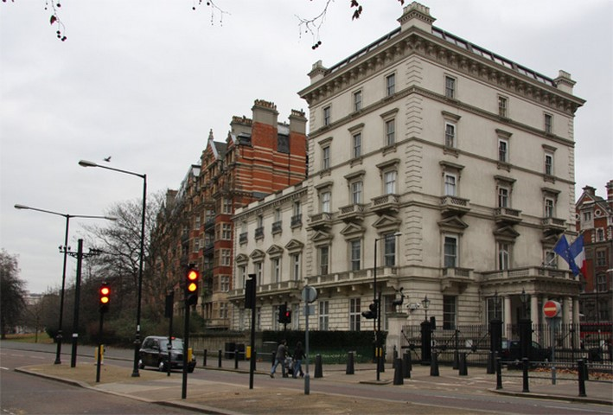
Ambassade de France à Londres.

Slide 40
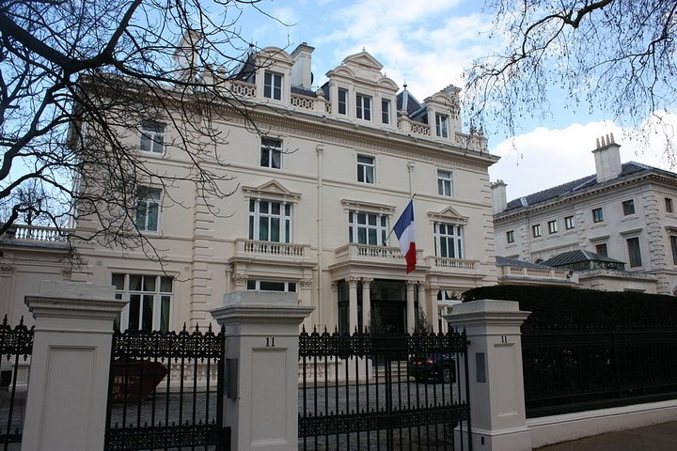
La Résidence de France à Londres.

Slide 41
Ambassade de France en Australie.
L'ambassade est située au 6 Perth avenue, à Yarralumla, un important quartier à 3,5 km du centre de Canberra, qui, à lui seul, regroupe plus d'une trentaine d'ambassades. Elle ne comporte pas de section consulaire, le consulat général se trouvant à Sydney.
La chancellerie ainsi que la Résidence de l'Ambassadeur ont été réalisées par l'architecte parisien Jean Desmarets. Amorcé en 1957, l'édifice sera inauguré le 19 mars 1959. L'ensemble du mobilier, de la vaisselle et des objets d'art vient de France : porcelaine de Sèvres, tapisseries des Gobelins ou d'Aubusson, mobilier Boulle. L'ambassade de France est la seule mission diplomatique à avoir érigé un monument aux morts australiens de la Première Guerre mondiale sur son site. Il a été inauguré en 1961, rendant ainsi hommage aux 313 814 soldats australiens engagés aux côtés des alliés et aux 46 000 d'entre eux qui ont péri au front.

Slide 42
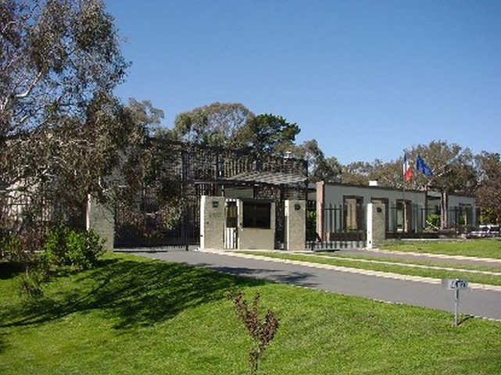

Slide 43
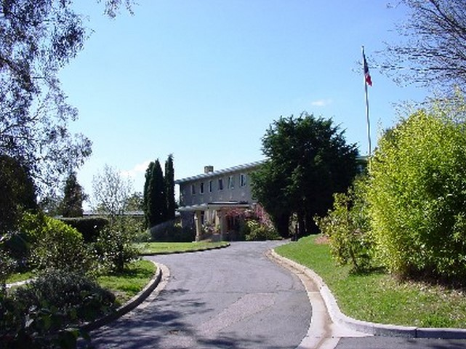
Résidence de l’Ambassadeur.

Slide 44
Ambassade de France au Viêt Nam,
est la représentation diplomatique de la République française en République socialiste du Viêt Nam.
Elle est située à Hanoï, la capitale du pays, et son ambassadeur est, depuis septembre 2016, Bertrand Lortholary.
Le domaine occupé par l’Ambassade a été le siège de la Société des Distilleries de l’Indochine fondée en mai 1901 par A. Fontaine. Cette société fut de 1903 à 1933 détentrice du monopole de la fabrication de l’alcool et était l’une des plus puissantes compagnies d’Indochine. Forte de cinq distilleries d’alcool, elle faisait partie du groupe Fontaine qui avait également des intérêts dans le tabac et dans le commerce.
Le domaine comprenait des bureaux, la villa du directeur avec sa piscine et sa « pool house », ainsi que trois villas plus petites construites en 1912.
L’ensemble du domaine a été acheté par l’Etat français en deux fois, fin 1949 et fin 1952.
Le Général de Lattre de Tassigny s’y installa en décembre 1950 en tant que haut-commissaire de la France en Indochine et commandant supérieur des troupes françaises.

Slide 45
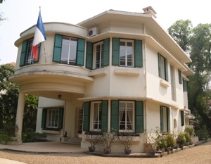

Slide 46
Ambassade de France en Belgique.
L'ambassade est située rue Ducale à Bruxelles, à deux pas du Parc Royal, face au Parlement flamand.
La Résidence de France (demeure de l'Ambassadeur) est un ancien hôtel de maître, situé sur le boulevard du Régent, en plein cœur de Bruxelles, qui appartenait au Vicomte de Spoelberch de Lovenjoul, grand passionné de littérature française et, en particulier, de Balzac. Par testament, il légua l'édifice à l'Institut de France, en 1907.
Le gouvernement français en fit le siège de sa légation, laquelle devint Ambassade de France en 1909.
À la place des anciennes écuries, de l'autre côté du jardin, l'architecte Georges Chedanne, déjà créateur quelques années plus tôt de l'Ambassade de France à Vienne, en Autriche, édifia la chancellerie de 1909 à 1914.
Les jardins ont été aménagés en 1961 par René Pechère.

Slide 47
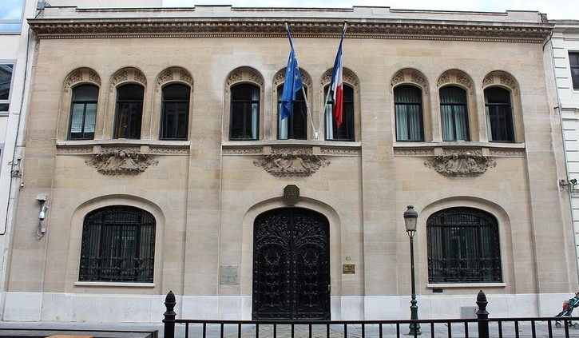

Slide 48
Ambassade de France en Pologne.
L'ambassade se situe dans le centre-ville de Varsovie, sur un terrain dans un voisinage proche du Parlement et du parc Ujazdowski, dans le quartier diplomatique naissant qui comprend les environs des allées Ujazdowski près du parc d'Agrykola, considérées parmi les plus belles zones de Varsovie, dominées par les immeubles historiques, datant pour la plupart des XVIIIe et XIXe siècles.

Slide 49
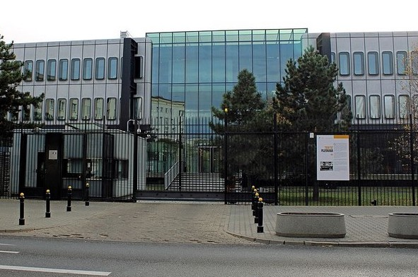
Ambassade de France à Varsovie.

Slide 50
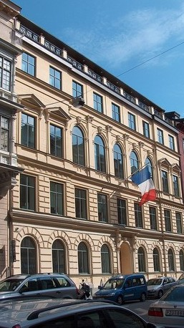
Ambassade de France en Suède.
Elle se situe dans le quartier d'Östermalm, au numéro 13 de Kommendörsgatan, à Stockholm, la capitale suédoise.
Le bâtiment fut construit en 1876 par l’architecte suédois
C A Olsson et a été utilisé comme école jusqu’en 1974.
L'État Français a racheté le bâtiment en 1987, alors qu'il était inoccupé depuis la fermeture de l'école quelque treize ans auparavant. Après 14 mois de rénovation, les services de la chancellerie s'y sont installés en 1997.

Slide 51
Ambassade de France au Japon.
L'ambassade actuellement située dans le quartier de Minami-Azabu .Minato-ku, près de la gare de Hiroo . au sud du centre de Tokyo, où se trouvent de nombreuses ambassades
Une propriété du quartier huppé de Minami-Azabu comprenant un parc de 24 000 m² et des bâtiments fut vendue en 1930 par le marquis Tokugawa au gouvernement japonais qui la loua à la France, laquelle en fit sa nouvelle délégation en terre nippone. Les constructions furent détruites lors des bombardements alliés de la fin de la Seconde Guerre mondiale. C'est lors des années 1950 que Desmarets et Belmont créèrent les bâtiments actuels en imposant un style moderne s’éloignant de l’architecture néoclassique qui était la norme à l’époque.
Ce n'est qu'en 1972 que l'État français put acquérir le terrain.

Slide 52
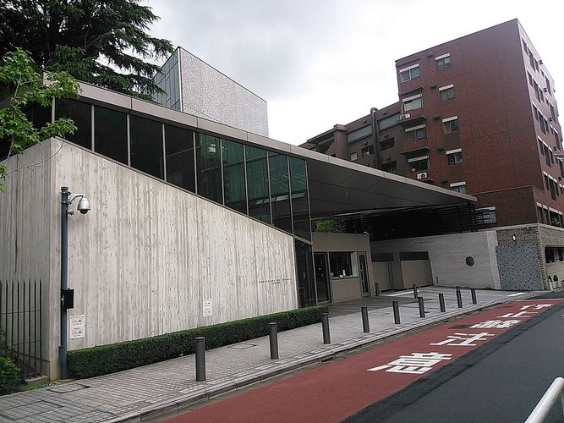

Slide 53

Textes et photos du net.
Musique : A. Rieu – Nearer my god ti tree.
Novembre 2016.

Slide 54


Beaucoup de sites disent qu’ils ont les meilleurs pps. Nous, nous disons que c’est a vous de juger
Téléchargé sur
pps-images-photos.com
Recevez un pps par jour
en cliquant ici

